Slide 1
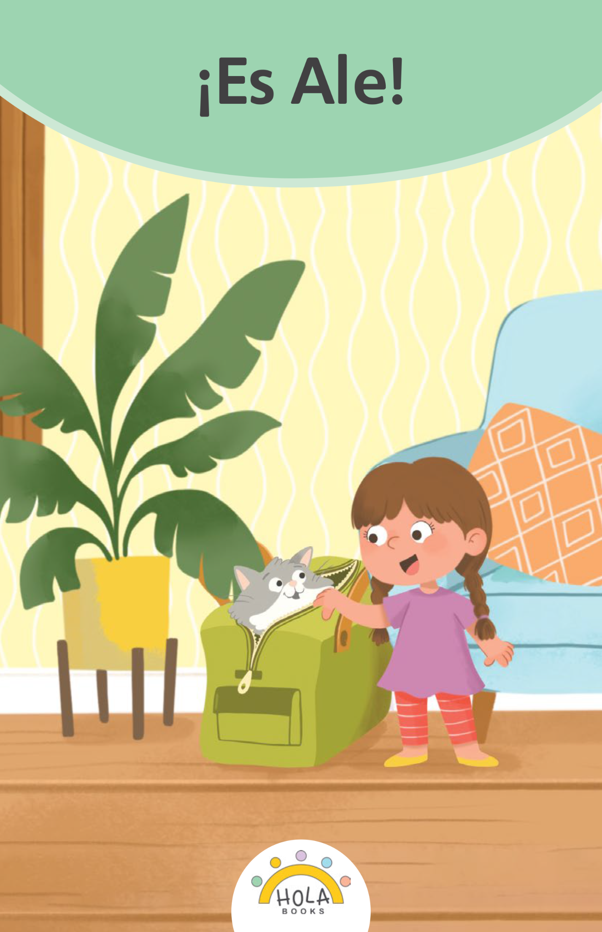
Presentación de fonética
9.1

Slide 2
Día 1
Notes:
Diga: ¡Hola, lectores! Ahora vamos a practicar lo que hemos aprendido sobre los sonidos y cómo los unimos para formar sílabas y luego palabras. ¿Listos?

Slide 3
1. Conciencia fonémica
Notes:
Avance a la siguiente diapositiva.

Slide 4
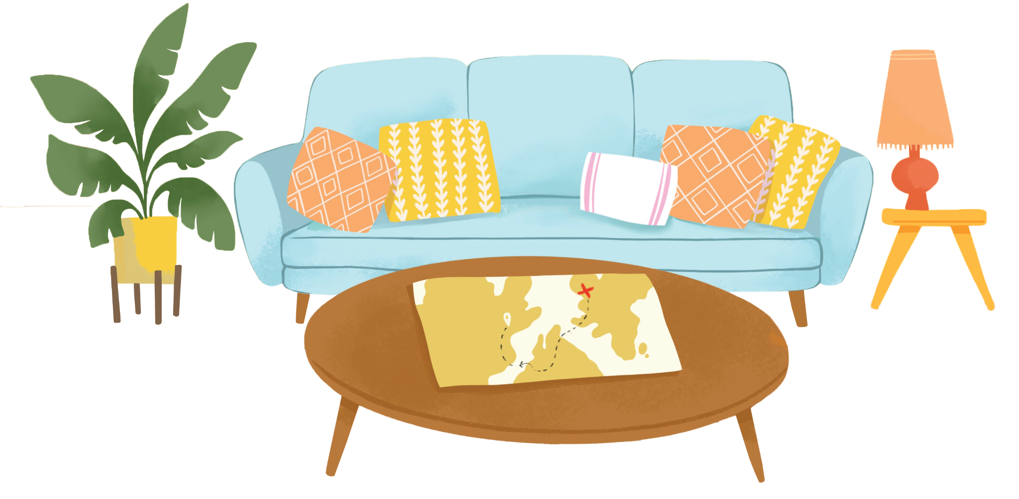
Notes:
A. Combinar sílabas en palabras
Diga: Vamos a combinar sílabas para formar palabras.
Modele: Por ejemplo: /sa/, /la/, sala.
Pregunte: ¿Qué palabra formamos con /sa/, /la/? (/sa/, /la/, sala)
Avance a la siguiente diapositiva.
B. Segmentar palabras en sílabas
Diga: Ahora vamos a separar palabras en sílabas.
Modele: Por ejemplo: sala, /sa/, /la/.
Pregunte: ¿Qué sílabas escuchamos en sala? (sala, /sa/, /la/)
Avance a la siguiente diapositiva.
C. Combinar fonemas en una palabra
Diga: Ahora vamos a combinar fonemas para formar palabras.
Modele: Por ejemplo: /s/, /a/, /l/, /a/, sala.
Pregunte: ¿Qué palabra formamos con /s/, /a/, /l/, /a/? (/s/, /a/, /l/, /a/, sala)
Avance a la siguiente diapositiva.
D. Segmentar fonemas en una palabra
Diga: Ahora vamos a separar palabras en fonemas.
Modele: Por ejemplo: sala, /s/, /a/, /l/, /a/, sala. Ahora todos juntos: sala, /s/, /a/, /l/, /a/, sala.
Avance a la siguiente diapositiva.

Slide 5
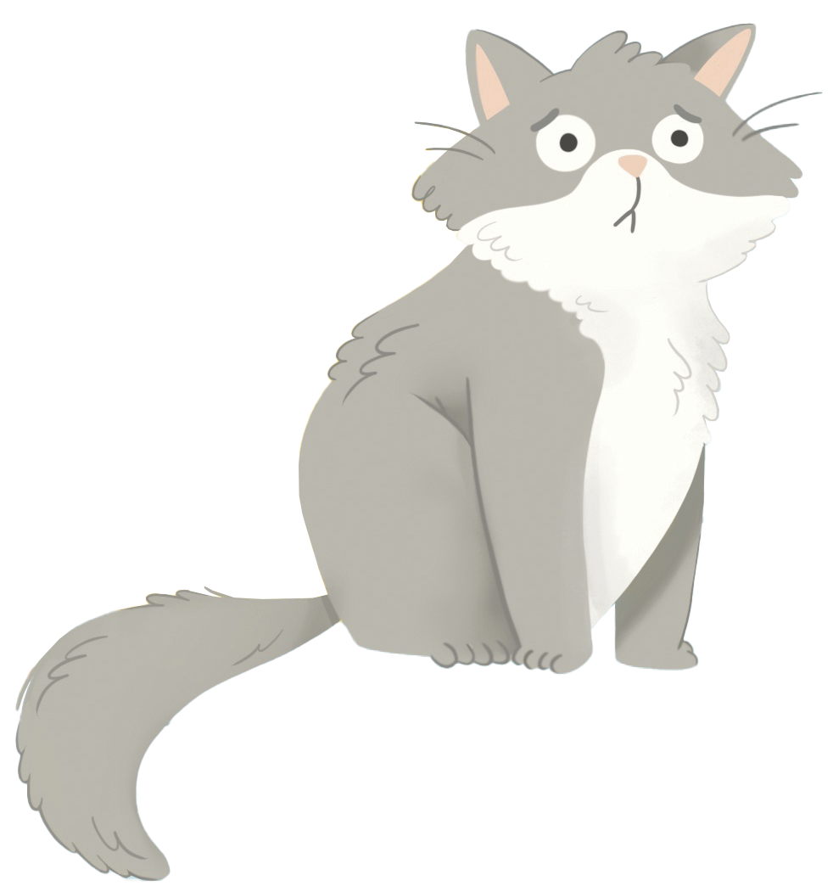
Notes:
A. Combinar sílabas en palabras
Pregunte: ¿Qué palabra formamos con /te/, /me/? (/te/, /me/, teme)
Avance a la siguiente diapositiva.
B. Segmentar palabras en sílabas
Pregunte: ¿Qué sílabas escuchamos en teme? (teme, /te/, /me/)
Avance a la siguiente diapositiva.
C. Combinar fonemas en una palabra
Pregunte: ¿Qué palabra formamos con /t/, /e/, /m/, /e/? (/t/, /e/, /m/, /e/, teme)
Avance a la siguiente diapositiva.
D. Segmentar fonemas en una palabra
Diga: Ahora vamos a separar en fonemas la palabra teme, (teme, /t/, /e/, /m/, /e/)
Avance a la siguiente diapositiva.

Slide 6
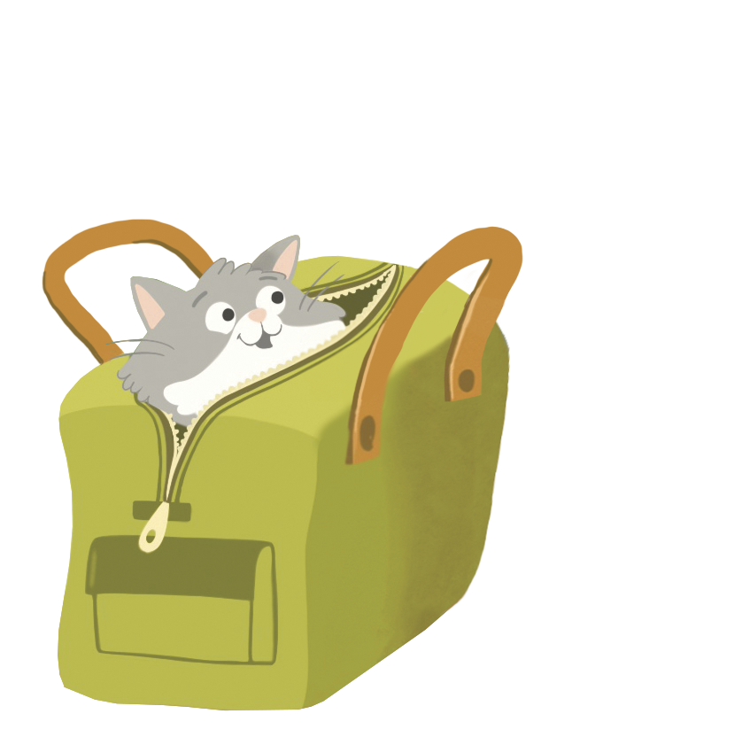
Notes:
A. Combinar sílabas en palabras
Pregunte: ¿Qué palabra formamos con /me/, /te/? (/me/, /te/, mete)
Avance a la siguiente diapositiva.
B. Segmentar palabras en sílabas
Pregunte: ¿Qué sílabas escuchamos en mete? (mete, /me/, /te/)
Avance a la siguiente diapositiva.
C. Combinar fonemas en una palabra
Pregunte: ¿Qué palabra formamos con /m/, /e/, /t/, /e/? (/m/, /e/, /t/, /e/, mete)
Avance a la siguiente diapositiva.
D. Segmentar fonemas en una palabra
Diga: Ahora vamos a separar en fonemas la palabra mete, (mete, /m/, /e/, /t/, /e/)
Avance a la siguiente diapositiva.

Slide 7
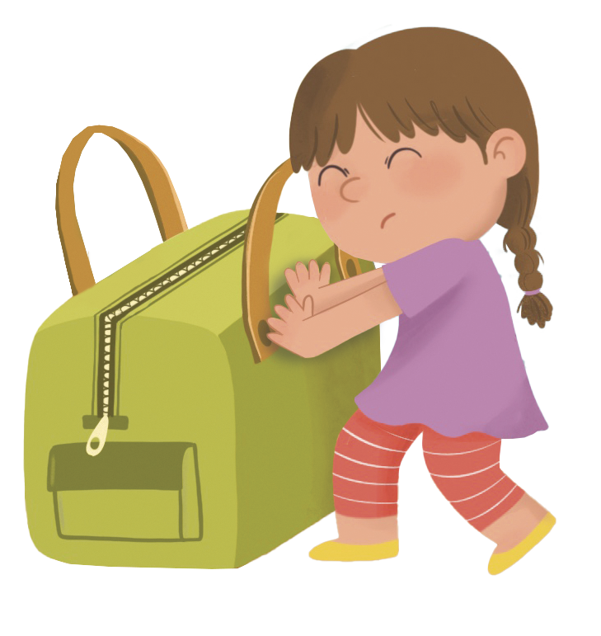
Notes:
A. Combinar sílabas en palabras
Pregunte: ¿Qué palabra formamos con /pe/, /sa/? (/pe/, /sa/, pesa)
Avance a la siguiente diapositiva.
B. Segmentar palabras en sílabas
Pregunte: ¿Qué sílabas escuchamos en pesa? (pesa, /pe/, /sa/)
Avance a la siguiente diapositiva.
C. Combinar fonemas en una palabra
Pregunte: ¿Qué palabra formamos con /p/, /e/, /s/, /a/? (/p/, /e/, /s/, /a/, pesa)
Avance a la siguiente diapositiva.
D. Segmentar fonemas en una palabra
Diga: Ahora vamos a separar en fonemas la palabra pesa, (pesa, /p/, /e/, /s/, /a/)
Avance a la siguiente diapositiva.

Slide 8
Notes:
A. Combinar sílabas en palabras
Pregunte: ¿Qué palabra formamos con /ma/, /le/, /ta/? (/ma/, /le/, /ta/, maleta)
Avance a la siguiente diapositiva.
B. Segmentar palabras en sílabas
Pregunte: ¿Qué sílabas escuchamos en maleta? (maleta, /ma/, /le/, /ta/)
Avance a la siguiente diapositiva.
C. Combinar fonemas en una palabra
Pregunte: ¿Qué palabra formamos con /m/, /a/, /l/, /e/, /t/, /a/? (/m/, /a/, /l/, /e/, /t/, /a/, maleta)
Avance a la siguiente diapositiva.
D. Segmentar fonemas en una palabra
Diga: Ahora vamos a separar en fonemas la palabra maleta, (maleta, /m/, /a/, /l/, /e/, /t/, /a/)
Avance a la siguiente diapositiva.

Slide 9
2. Sonidos
Notes:
Diga: Voy a mostrar una letra a la vez y ustedes van a decir el sonido de la letra juntos.
Muestre a los estudiantes las diapositivas 10-20 una a la vez y diga lentamente y claramente cada sonido junto con ellos.
Escuche los sonidos y no los nombres de las letras.
Repita si es necesario.

Slide 10
e
Notes:
Modele: /e/
Estudiantes: /e/
Diga: Ahora las próximas letras diremos el sonido juntos. ¿Listos?
Escuche el sonido y no el nombre de la letra.
Repita si es necesario.
Avance a la siguiente diapositiva.

Slide 11
a
Notes:
Docente y estudiantes: /a/
Escuche el sonido y no el nombre de la letra.
Repita si es necesario.
Avance a la siguiente diapositiva.

Slide 12
s
Notes:
Docente y estudiantes: /s/
Escuche el sonido y no el nombre de la letra.
Repita si es necesario.
Avance a la siguiente diapositiva.

Slide 13
p
Notes:
Docente y estudiantes: /p/
Escuche el sonido y no el nombre de la letra.
Repita si es necesario.
Avance a la siguiente diapositiva.

Slide 14
m
Notes:
Docente y estudiantes: /m/
Escuche el sonido y no el nombre de la letra.
Repita si es necesario.
Avance a la siguiente diapositiva.

Slide 15
l
Notes:
Docente y estudiantes: /l/
Escuche el sonido y no el nombre de la letra.
Repita si es necesario.
Avance a la siguiente diapositiva.

Slide 16
t
Notes:
Docente y estudiantes: /t/
Escuche el sonido y no el nombre de la letra.
Repita si es necesario.
Avance a la siguiente diapositiva.

Slide 17
o
Notes:
Docente y estudiantes: /o/
Escuche el sonido y no el nombre de la letra.
Repita si es necesario.
Avance a la siguiente diapositiva.

Slide 18
d
Notes:
Docente y estudiantes: /d/
Escuche el sonido y no el nombre de la letra.
Repita si es necesario.
Avance a la siguiente diapositiva.

Slide 19
u
Notes:
Docente y estudiantes: /u/
Escuche el sonido y no el nombre de la letra.
Repita si es necesario.
Avance a la siguiente diapositiva.

Slide 20
i
Notes:
Docente y estudiantes: /i/
Escuche el sonido y no el nombre de la letra.
Repita si es necesario.
Avance a la siguiente diapositiva.

Slide 21
3. Dictado
Notes:
Comience en la diapositiva número 22.

Slide 22
Notes:
Asegúrese de que todos los estudiantes tengan una pizarra donde practicar.
Diga: Ahora, voy a decir un sonido en voz alta. Todos repetirán el sonido y escribirán en su pizarra qué letra corresponde al sonido.
Diga los siguientes sonidos uno por uno: /e/, /a/, /s/, /p/, /m/, /l/, /t/, /o/, /d/, /u/, /i/
Pida a los estudiantes que muestren su pizarra después de cada letra para verificar su respuesta. Repita si es necesario.
Anime a los estudiantes a consultar los Cartelitos de formación de letras para apoyarse al escribir las letras correctamente si es necesario.
Avance a la siguiente diapositiva.

Slide 23
4. Sílabas (CV)
Notes:
Diga: Vamos a practicar cómo combinar dos letras para formar una sílaba. Diremos cada sílaba que aparece sobre la flecha verde. ¿Listos?
Avance a la siguiente diapositiva.

Slide 24
ta
Notes:
Diga: /t/, /a/, ta.
Repita con los estudiantes.
Avance a la siguiente diapositiva.

Slide 25
de
Notes:
Diga: /d/, /e/, de.
Repita con los estudiantes.
Avance a la siguiente diapositiva.

Slide 26
da
Notes:
Diga: /d/, /a/, da.
Repita con los estudiantes.
Avance a la siguiente diapositiva.

Slide 27
la
Notes:
Diga: /l/, /a/, la.
Repita con los estudiantes.
Avance a la siguiente diapositiva.

Slide 28
pe
Notes:
Diga: /p/, /e/, pe.
Repita con los estudiantes.
Avance a la siguiente diapositiva.

Slide 29
de
Notes:
Diga: /d/, /e/, de.
Repita con los estudiantes.
Avance a la siguiente diapositiva.

Slide 30
5. Sílabas (VC)
Notes:
Diga: Vamos a practicar cómo combinar dos letras para formar una sílaba cuando la primera letra es una vocal. Diremos cada sílaba que aparece sobre la flecha verde. ¿Listos?
Avance a la siguiente diapositiva.

Slide 31
en
Notes:
Diga: en.
Pida a los estudiantes que repitan.
Avance a la siguiente diapositiva.

Slide 32
es
Notes:
Diga: es.
Pida a los estudiantes que repitan.
Avance a la siguiente diapositiva.

Slide 33
al
Notes:
Diga: al.
Pida a los estudiantes que repitan.
Avance a la siguiente diapositiva.

Slide 34
6. Dictado
Notes:
Avance a la siguiente diapositiva.

Slide 35
Notes:
Asegúrese de que todos los estudiantes tengan una pizarra donde practicar.
Diga: Ahora escucha atentamente las sílabas. Escribe las letras que escuchas para formar cada sílaba.
Diga: /d/, /e/, de.
Pida a los estudiantes que muestren su pizarra después de cada sílaba para verificar su respuesta. Repita si es necesario.
Avance a la siguiente diapositiva.

Slide 36
Notes:
Diga: /l/, /a/, la.
Pida a los estudiantes que muestren su pizarra después de cada sílaba para verificar su respuesta. Repita si es necesario.
Avance a la siguiente diapositiva.

Slide 37
Notes:
Diga: /e/, /s/, es.
Pida a los estudiantes que muestren su pizarra después de cada sílaba para verificar su respuesta. Repita si es necesario.
Avance a la siguiente diapositiva.

Slide 38
Notes:
Diga: /e/, /l/, el.
Pida a los estudiantes que muestren su pizarra después de cada sílaba para verificar su respuesta. Repita si es necesario.
Avance a la siguiente diapositiva.

Slide 39
7. Palabras
Notes:
Diga: Ahora, vamos a leer palabras juntos. Primero, lee parte por parte. Luego une cada parte y lee la palabra completa.

Slide 40
sa
la
Notes:
Diga: /sa/, /la/, sala.
Anime los estudiantes a decodificar cada sílaba con usted y luego leer la palabra completa.
Avance a la siguiente diapositiva.

Slide 41
sala
Notes:
Diga: sala.
Anime los estudiantes a leer la palabra completa.
Avance a la siguiente diapositiva.

Slide 42
te
le
Notes:
Diga: /te/, /le/, tele.
Anime los estudiantes a decodificar cada sílaba con usted y luego leer la palabra completa.
Avance a la siguiente diapositiva.

Slide 43
tele
Notes:
Diga: tele.
Anime los estudiantes a leer la palabra completa.
Avance a la siguiente diapositiva.

Slide 44
sa
le
Notes:
Diga: /sa/, /le/, sale.
Anime los estudiantes a decodificar cada sílaba con usted y luego leer la palabra completa.
Avance a la siguiente diapositiva.

Slide 45
sale
Notes:
Diga: sale.
Anime los estudiantes a leer la palabra completa.
Avance a la siguiente diapositiva.

Slide 46
te
me
Notes:
Diga: /te/, /me/, teme.
Anime los estudiantes a decodificar cada sílaba con usted y luego leer la palabra completa.
Avance a la siguiente diapositiva.

Slide 47
teme
Notes:
Diga: teme.
Anime los estudiantes a leer la palabra completa.
Avance a la siguiente diapositiva.

Slide 48
me
te
Notes:
Diga: /me/, /te/, mete.
Anime los estudiantes a decodificar cada sílaba con usted y luego leer la palabra completa.
Avance a la siguiente diapositiva.

Slide 49
mete
Notes:
Diga: mete.
Anime los estudiantes a leer la palabra completa.
Avance a la siguiente diapositiva.

Slide 50
pe
sa
Notes:
Diga: /pe/, /sa/, pesa.
Anime los estudiantes a decodificar cada sílaba con usted y luego leer la palabra completa.
Avance a la siguiente diapositiva.

Slide 51
pesa
Notes:
Diga: pesa.
Anime los estudiantes a leer la palabra completa.
Avance a la siguiente diapositiva.

Slide 52
¡Felicidades!
El día está completo,
¡excelente trabajo!

Slide 53
Día 2
Notes:
Diga: ¡Hola, lectores! Hoy vamos a jugar con los sonidos de las palabras y practicar leer y escribir. También leeremos un texto decodificable juntos. ¿Listos?

Slide 54
Conciencia fonémica
Notes:
Avance a la siguiente diapositiva.

Slide 55
Notes:
A. Combinar sílabas en palabras
Diga: Vamos a combinar sílabas para formar palabras.
Modele: Por ejemplo: /sa/, /la/, sala.
Pregunte: ¿Qué palabra formamos con /sa/, /la/? (/sa/, /la/, sala)
Avance a la siguiente diapositiva.
B. Segmentar palabras en sílabas
Diga: Ahora vamos a separar palabras en sílabas.
Modele: Por ejemplo: sala, /sa/, /la/.
Pregunte: ¿Qué sílabas escuchamos en sala? (sala, /sa/, /la/)
Avance a la siguiente diapositiva.

Slide 56
Notes:
A. Combinar sílabas en palabras
Pregunte: ¿Qué palabra formamos con /te/, /me/? (/te/, /me/, teme)
Avance a la siguiente diapositiva.
B. Segmentar palabras en sílabas
Pregunte: ¿Qué sílabas escuchamos en teme? (teme, /te/, /me/)
Avance a la siguiente diapositiva.

Slide 57
Notes:
A. Combinar sílabas en palabras
Pregunte: ¿Qué palabra formamos con /me/, /te/? (/me/, /te/, mete)
Avance a la siguiente diapositiva.
B. Segmentar palabras en sílabas
Pregunte: ¿Qué sílabas escuchamos en mete? (mete, /me/, /te/)
Avance a la siguiente diapositiva.

Slide 58
Notes:
A. Combinar sílabas en palabras
Pregunte: ¿Qué palabra formamos con /pe/, /sa/? (/pe/, /sa/, pesa)
Avance a la siguiente diapositiva.
B. Segmentar palabras en sílabas
Pregunte: ¿Qué sílabas escuchamos en pesa? (pesa, /pe/, /sa/)
Avance a la siguiente diapositiva.

Slide 59
Notes:
A. Combinar sílabas en palabras
Pregunte: ¿Qué palabra formamos con /ma/, /le/, /ta/? (/ma/, /le/, /ta/, maleta)
Avance a la siguiente diapositiva.
B. Segmentar palabras en sílabas
Pregunte: ¿Qué sílabas escuchamos en maleta? (maleta, /ma/, /le/, /ta/)
Avance a la siguiente diapositiva.

Slide 60
8. Palabras
Notes:
Diga: Leamos estas palabras juntos parte por parte; luego, completas. Algunas comienzan con consonante y otras con vocal.

Slide 61
Pe
pe
Notes:
Diga: /pe/, /pe/, Pepe.
Anime los estudiantes a decodificar cada sílaba con usted y luego leer la palabra completa.
Avance a la siguiente diapositiva.

Slide 62
Pepe
Notes:
Diga: Pepe.
Anime los estudiantes a leer la palabra completa.
Avance a la siguiente diapositiva.

Slide 63
sa
la
Notes:
Diga: /sa/, /la/, sala.
Anime los estudiantes a decodificar cada sílaba con usted y luego leer la palabra completa.
Avance a la siguiente diapositiva.

Slide 64
sala
Notes:
Diga: sala.
Anime los estudiantes a leer la palabra completa.
Avance a la siguiente diapositiva.

Slide 65
ma
má
Notes:
Diga: /ma/, /má/, mamá.
Anime los estudiantes a decodificar cada sílaba con usted y luego leer la palabra completa.
Avance a la siguiente diapositiva.

Slide 66
mamá
Notes:
Diga: mamá.
Anime los estudiantes a leer la palabra completa.
Avance a la siguiente diapositiva.

Slide 67
te
le
Notes:
Diga: /te/, /le/, tele.
Anime los estudiantes a decodificar cada sílaba con usted y luego leer la palabra completa.
Avance a la siguiente diapositiva.

Slide 68
tele
Notes:
Diga: tele.
Anime los estudiantes a leer la palabra completa.
Avance a la siguiente diapositiva.

Slide 69
ma
la
Notes:
Diga: /ma/, /la/, mala.
Anime los estudiantes a decodificar cada sílaba con usted y luego leer la palabra completa.
Avance a la siguiente diapositiva.

Slide 70
mala
Notes:
Diga: mala.
Anime los estudiantes a leer la palabra completa.
Avance a la siguiente diapositiva.

Slide 71
ma
le
ta
Notes:
Diga: /ma/, /le/, /ta/, maleta.
Anime los estudiantes a decodificar cada sílaba con usted y luego leer la palabra completa.
Avance a la siguiente diapositiva.

Slide 72
maleta
Notes:
Diga: maleta.
Anime los estudiantes a leer la palabra completa.
Avance a la siguiente diapositiva.

Slide 73
A
le
Notes:
Diga: /a/, /le/, Ale.
Anime los estudiantes a decodificar cada sílaba con usted y luego leer la palabra completa.
Avance a la siguiente diapositiva.

Slide 74
Ale
Notes:
Diga: Ale.
Anime los estudiantes a leer la palabra completa.
Avance a la siguiente diapositiva.

Slide 75
9. Dictado
Notes:
Avance a la siguiente diapositiva.

Slide 76
Notes:
Asegúrese de que todos los estudiantes tengan una pizarra donde practicar.
Diga: Ahora escucha atentamente mientras digo una palabra. Piensa en las letras que escuchas y en qué grafema corresponde al sonido que escuchas. Escucha la sílaba, luego cada sonido y finalmente toda la palabra.
Diga: en, /e/, /n/, en. ¿Cuántos sonidos tiene la palabra? (2) /e/, /n/. El primer sonido /e/. El segundo sonido /n/, ¿cuántos sonidos tiene? (2) /e/, /n/. En, /e/, /n/.
Pida a los estudiantes que muestren su pizarra después de cada letra para verificar su respuesta. Repita si es necesario.
Consulte la Guía con indicaciones para retroalimentación correctiva para apoyarse al proporcionar retroalimentación a los estudiantes según sus necesidades.
Avance a la siguiente diapositiva.

Slide 77
Notes:
Diga: Ahora escucha atentamente mientras digo una palabra. Piensa en las letras que escuchas y en qué grafema corresponde al sonido que escuchas. Escucha la sílaba, luego cada sonido y finalmente toda la palabra.
Diga: es, /e/, /s/, es. ¿Cuántos sonidos tiene la palabra? (2) /e/, /s/. El primer sonido /e/. El segundo sonido /s/, ¿cuántos sonidos tiene? (2) /e/, /s/. Es, /e/, /s/.
Pida a los estudiantes que muestren su pizarra después de cada letra para verificar su respuesta. Repita si es necesario.
Consulte la Guía con indicaciones para retroalimentación correctiva para apoyarse al proporcionar retroalimentación a los estudiantes según sus necesidades.
Avance a la siguiente diapositiva.

Slide 78
Notes:
Diga: Ahora escucha atentamente mientras digo una palabra. Piensa en las letras que escuchas y en qué grafema corresponde al sonido que escuchas. Escucha la sílaba, luego cada sonido y finalmente toda la palabra.
Diga: teme, /te/, /me/, teme. ¿Cuántas sílabas tiene la palabra? (2) /te/, /me/. La primera sílaba /te/, ¿cuántos sonidos tiene? (2), /t/, /e/. La segunda sílaba /me/, ¿cuántos sonidos tiene? (2) /m/, /e/. Teme, /t/, /e/, /m/, /e/.
Pida a los estudiantes que muestren su pizarra después de cada letra para verificar su respuesta. Repita si es necesario.
Consulte la Guía con indicaciones para retroalimentación correctiva para apoyarse al proporcionar retroalimentación a los estudiantes según sus necesidades.
Avance a la siguiente diapositiva.

Slide 79
Notes:
Diga: Ahora escucha atentamente mientras digo una palabra. Piensa en las letras que escuchas y en qué grafema corresponde al sonido que escuchas. Escucha la sílaba, luego cada sonido y finalmente toda la palabra.
Diga: sala, /sa/, /la/, sala. ¿Cuántas sílabas tiene la palabra? (2) /sa/, /la/. La primera sílaba /sa/, ¿cuántos sonidos tiene? (2), /s/, /a/. La segunda sílaba /la/, ¿cuántos sonidos tiene? (2) /l/, /a/. Sala, /s/, /a/, /l/, /a/.
Pida a los estudiantes que muestren su pizarra después de cada letra para verificar su respuesta. Repita si es necesario.
Consulte la Guía con indicaciones para retroalimentación correctiva para apoyarse al proporcionar retroalimentación a los estudiantes según sus necesidades.
Avance a la siguiente diapositiva.

Slide 80
10. Palabras de alta frecuencia
Notes:
Diga: Ahora vamos a leer palabras de alta frecuencia. Estas son palabras que vemos todo el tiempo y que podemos leer rápidamente. Vamos a leer estas palabras juntos.
Avance a la siguiente diapositiva.

Slide 81
en
Notes:
Diga: en.
Diga lentamente cada palabra junto con los estudiantes.
Avance a la siguiente diapositiva.

Slide 82
la
Notes:
Diga: la.
Diga lentamente cada palabra junto con los estudiantes.
Avance a la siguiente diapositiva.

Slide 83
es
Notes:
Diga: es.
Diga lentamente cada palabra junto con los estudiantes.
Avance a la siguiente diapositiva.

Slide 84
de
Notes:
Diga: de.
Diga lentamente cada palabra junto con los estudiantes.
Avance a la siguiente diapositiva.

Slide 85
es
tá
Notes:
Diga: está.
Diga lentamente cada palabra junto con los estudiantes.
Avance a la siguiente diapositiva.

Slide 86
11. Oraciones
Notes:
Diga: Ahora vamos a leer oraciones. Asegúrate de prestar atención a la puntuación y la entonación de tu voz. Primero las vamos a leer despacio y luego con más fluidez.
Avance a la siguiente diapositiva.

Slide 87
Pepe le teme a la tele.
Notes:
Primero lea la oración despacio junto con los estudiantes y luego repitan la oración con fluidez.
Diga: Pepe le teme a la tele.
Pida a los estudiantes que repitan con usted.
Dé clic para indicar la palabra.
Avance a la siguiente diapositiva.

Slide 88
Pepe se mete en la
maleta de Ema.
Notes:
Primero lea la oración despacio junto con los estudiantes y luego repitan la oración con fluidez.
Diga: Pepe se mete en la maleta de Ema.
Pida a los estudiantes que repitan con usted.
Dé clic para indicar la palabra.
Avance a la siguiente diapositiva.

Slide 89
12. Lectura compartida
Notes:
Diga: Ahora vamos a leer juntos este cuento llamado ¡Es Ale! Ale sale en la tele, pero Pepe le teme a la tele.
Avance a la diapositiva número 90.

Slide 90
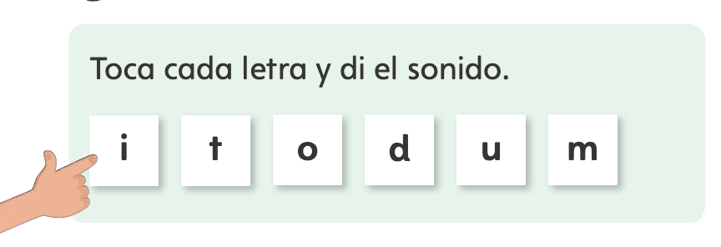
Notes:
Diga: Antes de comenzar a leer, vamos a prepararnos para los tipos de palabras que encontraremos en este cuento. ¿Listos? Todos nuestros libros tienen esta sección, que nos ayudará a practicar los sonidos de las palabras y estar preparados para leer. Recuerda estar atento al ícono, que te indicará cuándo es tu turno para ayudarme a leer. ¡También puedes leer todo el tiempo si puedes hacerlo! Ahora, comencemos.
Diga: Vamos a practicar y leer cada letra juntos.
Avance a la siguiente diapositiva.

Slide 91
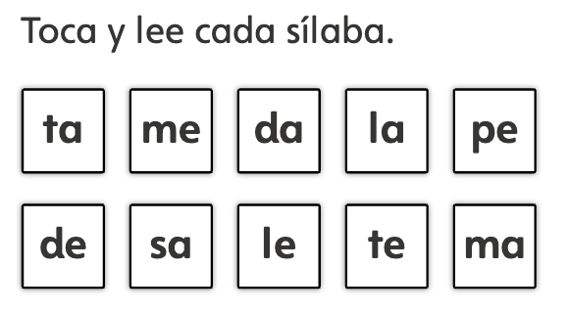
Notes:
Diga: Vamos a tocar y leer cada sílaba juntos.
Lea cada sílaba una por una con los estudiantes.
Avance a la siguiente diapositiva.

Slide 92
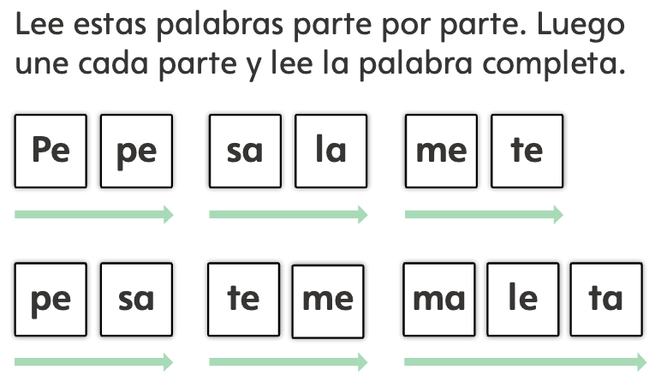
Notes:
Diga: Ahora vamos a leer cada palabra parte por parte y luego vamos a unir cada parte para leer la palabra completa.
Lea cada sílaba una por una y luego siga la flecha para leer la palabra completa. Pida a los estudiantes que repitan con usted.
Avance a la siguiente diapositiva.

Slide 93
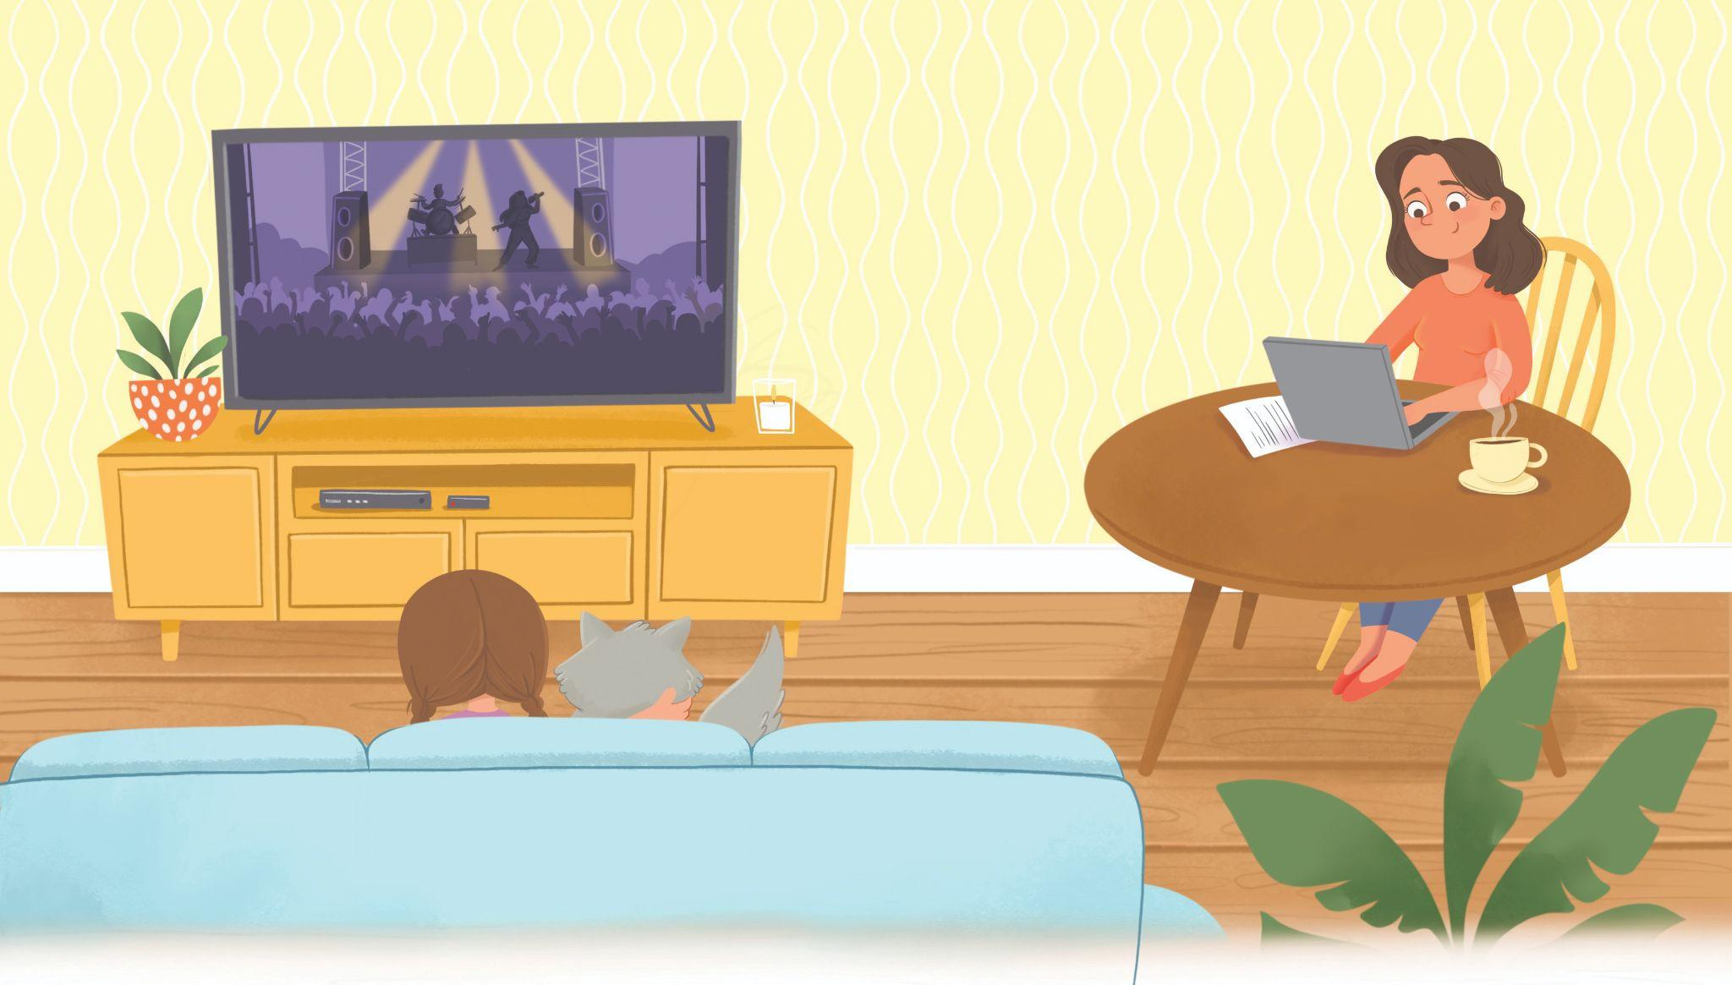
¡Es Ale!
Ema está en la sala.
Pepe está en la sala.
La tele está en la sala.
Notes:
Diga: Recuerda estar atento al ícono, que te indicará cuándo es tu turno para ayudarme a leer. ¡También puedes leer todo el tiempo si puedes hacerlo! Ahora, comencemos.
Lea el texto con los estudiantes. Lea con fluidez y entonación.
Dé clic para mostrar el texto parte por parte.
Apoye a los estudiantes según sus necesidades.
Avance a la siguiente diapositiva.

Slide 94
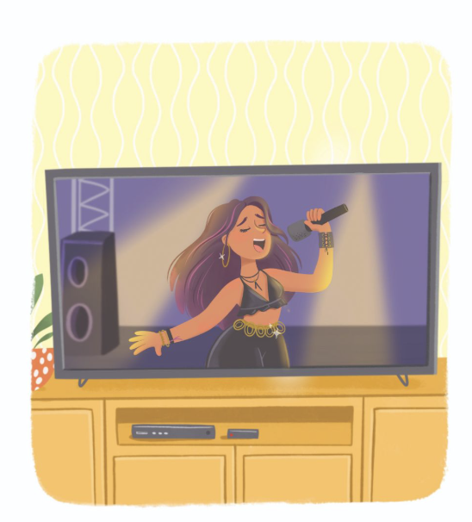
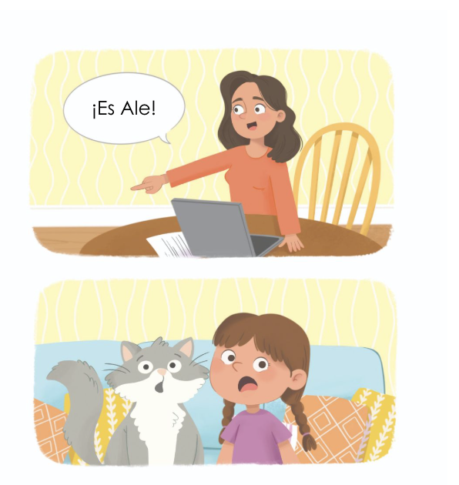
Ale sale en la tele.
—¡Es Ale! —dice mamá.
Notes:
Lea el texto con los estudiantes. Lea con fluidez y entonación.
Dé clic para mostrar el texto parte por parte.
Avance a la siguiente diapositiva.

Slide 95
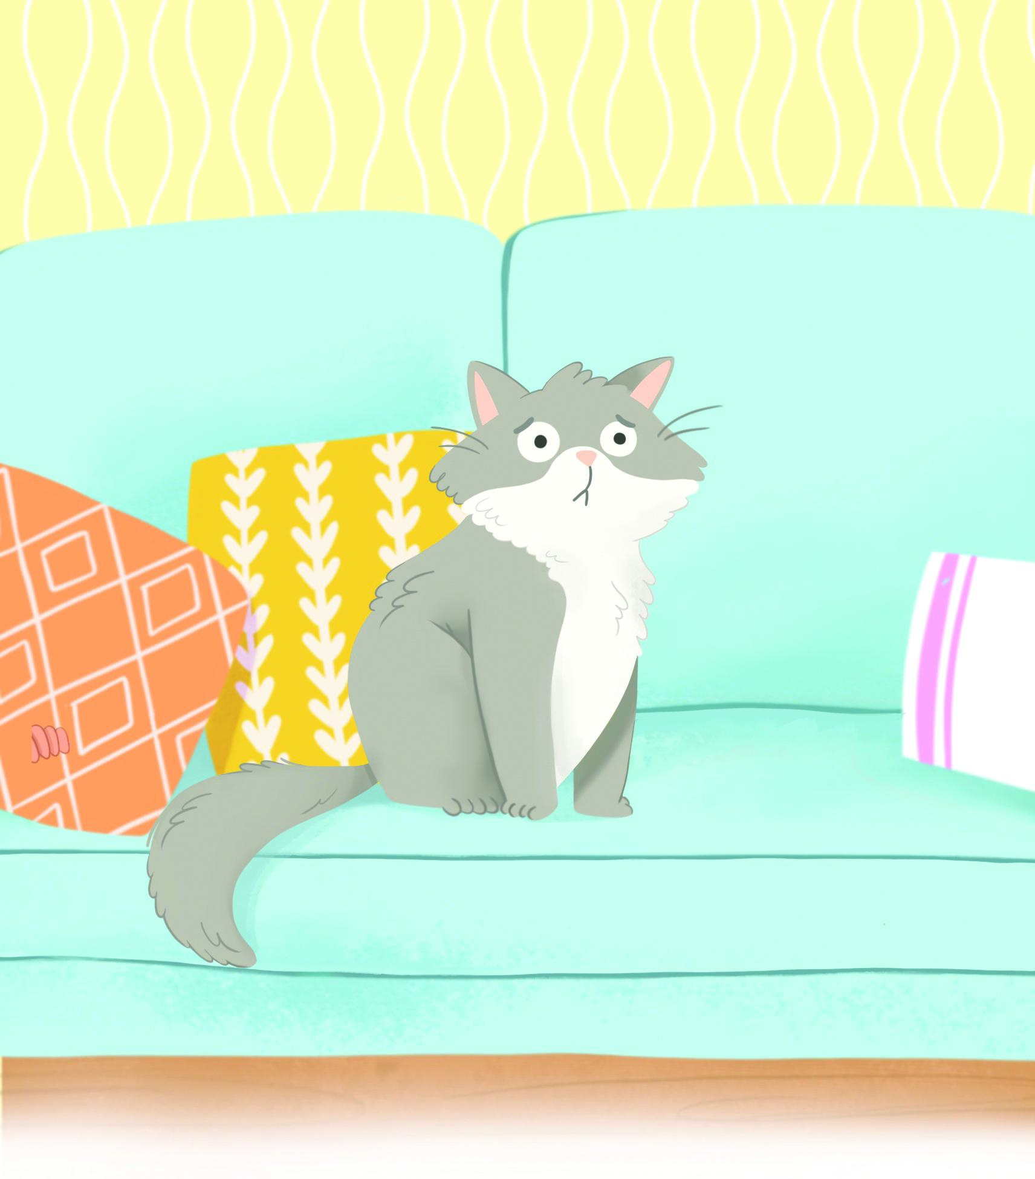
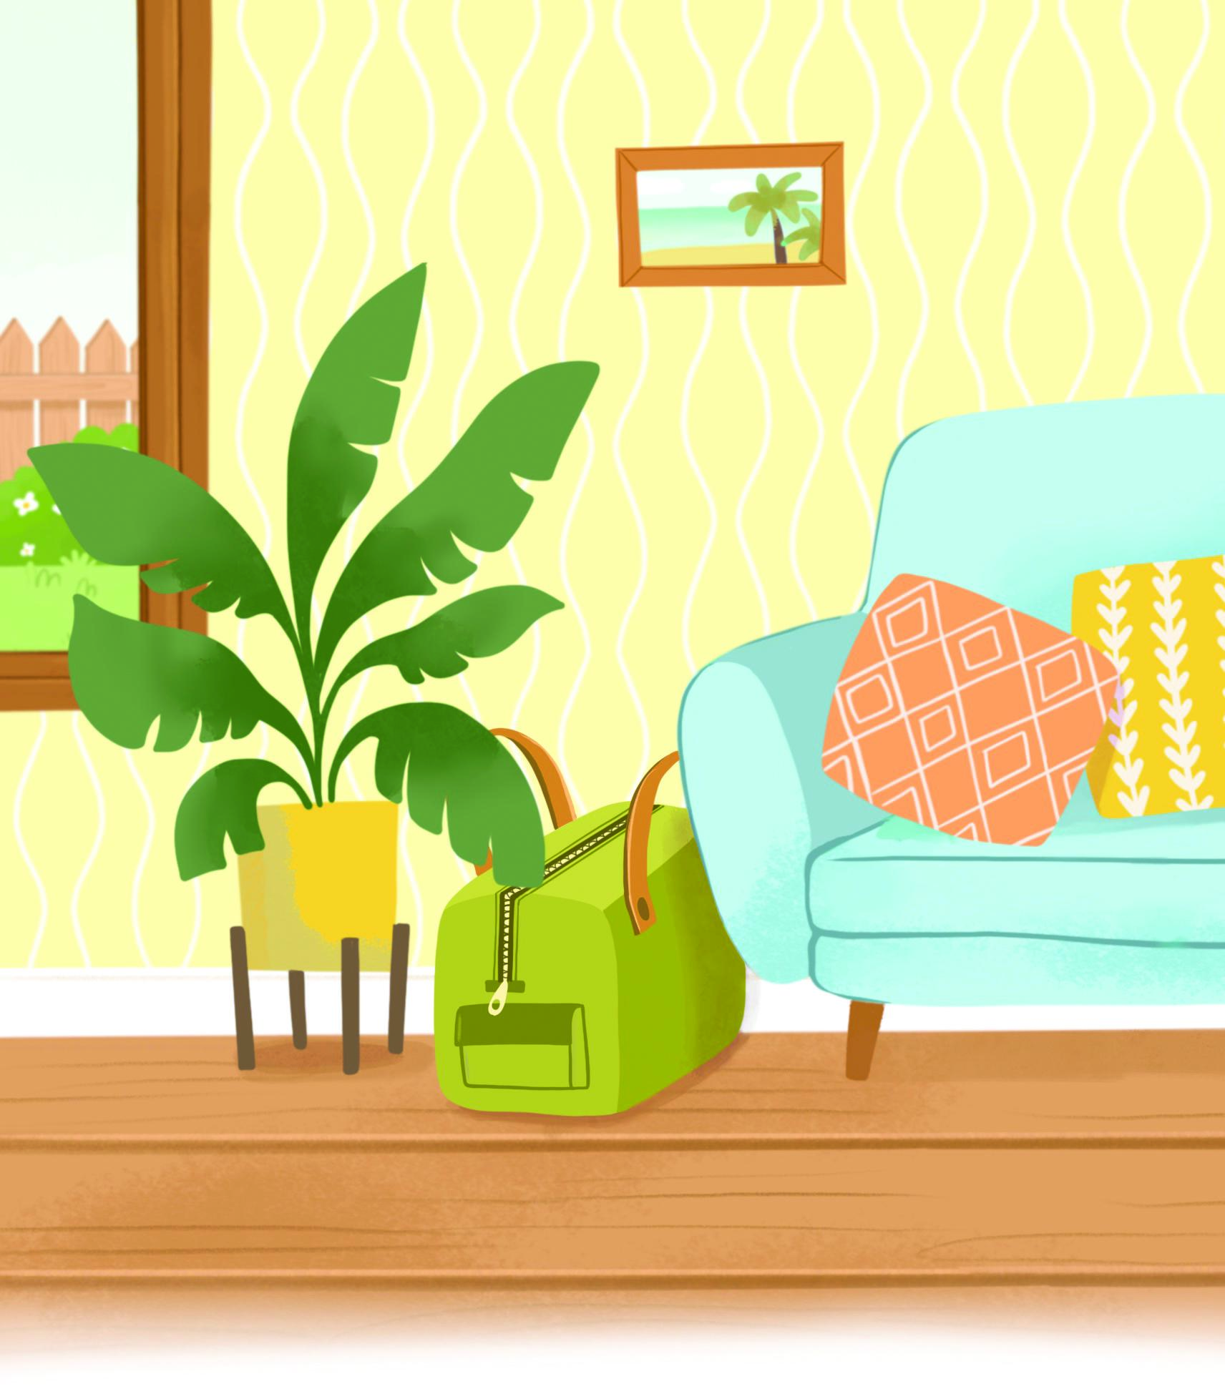
Pepe le teme
a la tele…
Pepe se mete en la maleta de Ema.
Notes:
Lea el texto con los estudiantes. Lea con fluidez y entonación.
Dé clic para mostrar el texto parte por parte.
Avance a la siguiente diapositiva.

Slide 96
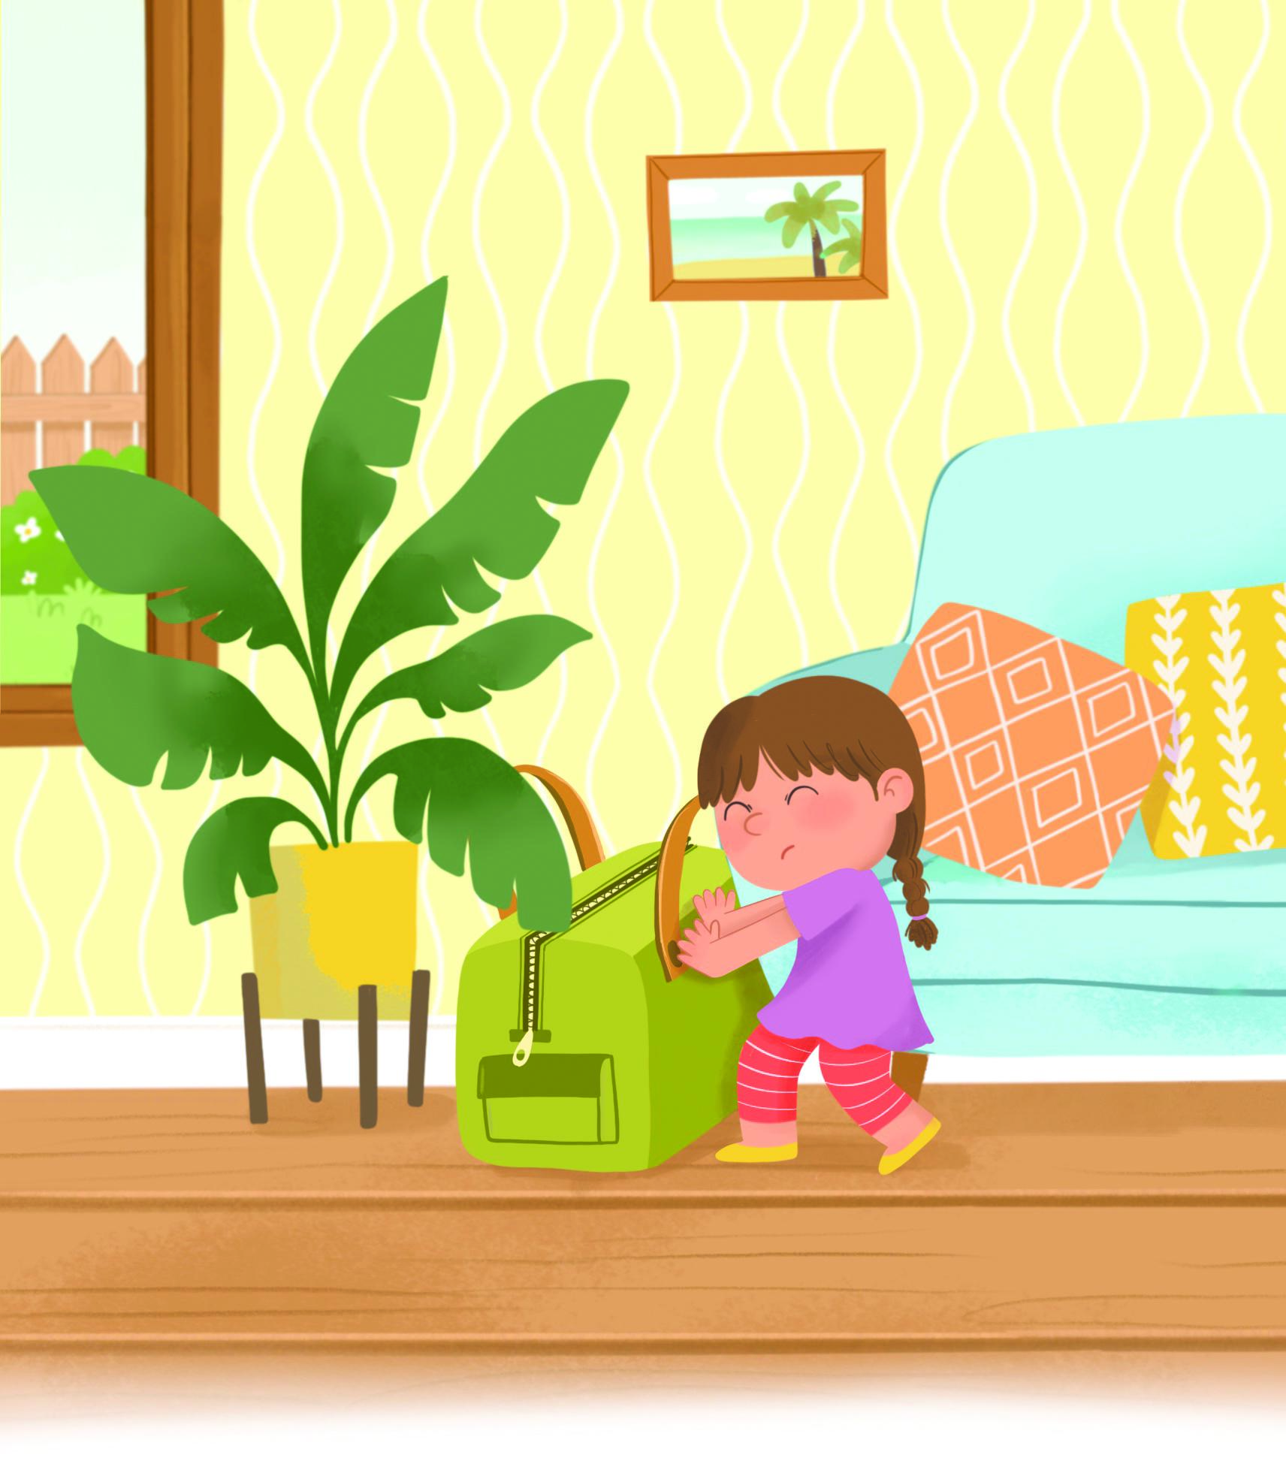
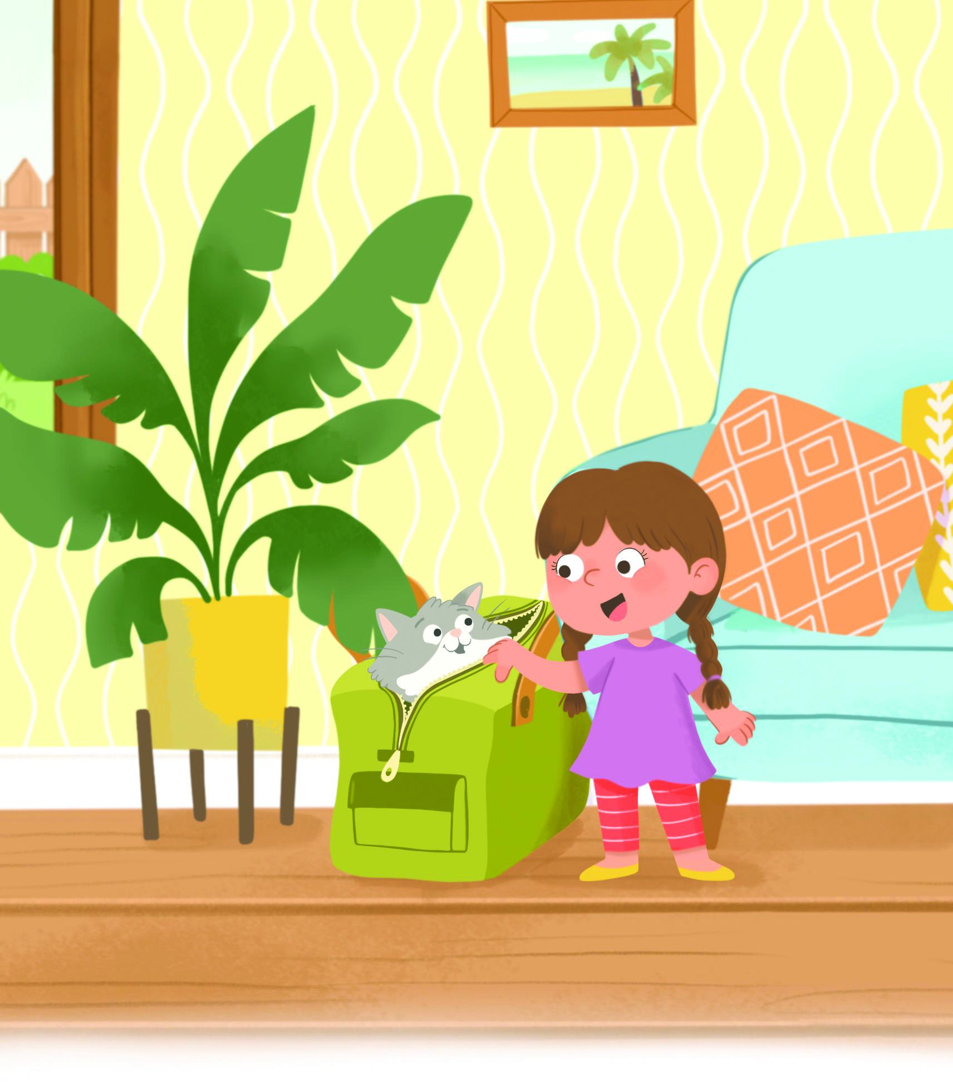
¡La maleta pesa!
¡Es Pepe!
Notes:
Lea el texto con los estudiantes. Lea con fluidez y entonación.
Dé clic para mostrar el texto parte por parte.
Termine la lectura compartida y diga: Gira tu cuerpo y dile a tu pareja: ¿por qué piensas que Pepe le teme a la tele? Puedes usar el marco de oración: Yo pienso que Pepe le teme a la tele porque _________.
Pida a los estudiantes que compartan sus ideas con un compañero.

